Slide 1
大学物理C
郎佩琳
langpl@163.com

Slide 2
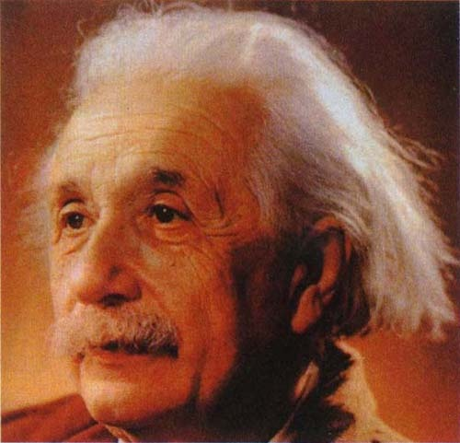
什么是物理？
物 理——万 物 之 理
物理学——研究物质的结构、相互作用和基本运动规律的自然科学
科学——采用观察、推理和实验进行研究的学科，其中实验是任何观念正确的唯一试金石。（R.费曼）
物理书都充满了复杂的数学公式。可是思想及理念，而非公式，才是每一物理理论的开端。
－－爱因斯坦《 物理学的进化》

Slide 3
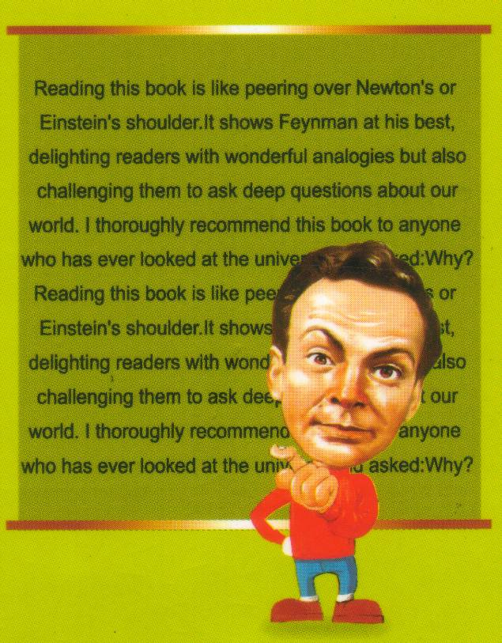
我们可以把组成这个“世界”的这些运动事物的复杂组合，想象成天神们下的一盘巨大的象棋，而我们是这局棋的观众。我们不知道奕棋的规则，允许我们做的就是观看这场棋赛。当然，如果看的时间够长，我们终归能看出几条规则来。这些奕棋规则就是我们所说的基础物理学。……如果你会下棋就一定知道，学会所有的规则是容易的，而要选择最佳的走法或理解人家为什么这样走则往往很困难。在自然界中也是如此，只是程度更厉害……除了我们还不知道全部规则之外，用已知的规则我们确实能解释的事物也是非常有限的，因为所有的情况都极其复杂，我们不能用这些规则领会这盘棋的走法，更不用说预言下一步将发生什么情况了。因此，我们只能满足于奕棋规则这个比较基本的问题。
－－－费曼
R.P.Feynman （1918－1988）

Slide 4
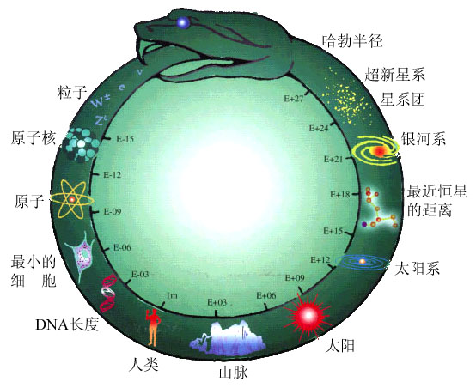
物质世界的空间尺度
哈勃半径：
基本粒子：
原子核：
银河系：
原子：
细胞：
太阳系：
DNA长度：
太阳：
人类：
宇宙学、粒子物理的奇妙衔接

Slide 5
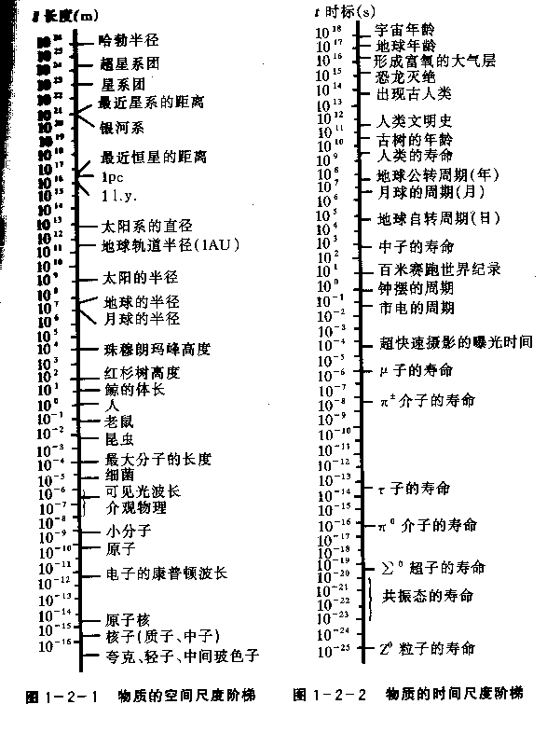
哈勃半径：
星系团：
银河系：
地球轨道半径：
太阳半径：
地球半径：
月球半径：
大分子：
小分子：
原子：
原子核：
基本粒子：

Slide 6
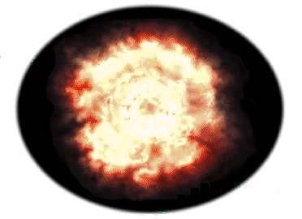
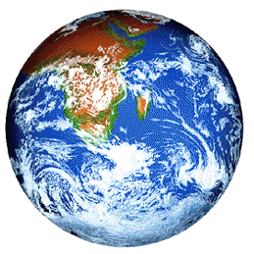
物质世界的时间尺度
宇宙年龄：
150 亿年
地球年龄:
生命的诞生：约40亿年
人类：300万年（10¹⁴s）
中间玻色子寿命：10^{－24}s
大爆炸
共计跨越了42个数量级

Slide 7
物质世界的构成
实物：具有质量、不可入性，以空间间断形式存在。
宏观物体（> ）服从经典物理
微观物体（< ）服从量子力学
介观客体 （10⁸－10¹¹个原子，亚微米尺寸器件） 一定条件下出现量子效应
场: 无静止质量,不具有不可入性，以连续形式存在，具有可叠加性，不能作为参考系。
实物周围存在相关的场，场传递实物间的相互作用，场和实物可以相互转化
现代物理认为场是更基本的，粒子只是场处于激发态的表现。

Slide 8
物质结构层次
实物
场
分子
原子
原子核
质子
中子
夸克
电子（轻子）
规范粒子

Slide 9
物理学的基本框架
力学 （实物粒子）
相对论力学
相对论 量子力学
相对论 量子场论
经典物理
电磁学（场）
量子力学
热力学 统计物理（多粒子体系）
量子 统计物理
？
分支学科：激光物理，半导体物理，原子物理，核物理…
交叉学科：生物物理，量子化学，地球物理，海洋物理…

Slide 10
物理学方法
物理方法 ：
观察、实验、模拟、演绎、归纳、分析、综合、
类比、理想化、假说……
指导性原理:
* 简单性原理：逻辑前提越简单，普遍程度越高。
* 对应原理 ：新理论应包容在一定条件下被证实
是正确的旧理论，并在极限条件下过渡到旧理论。
……

Slide 11
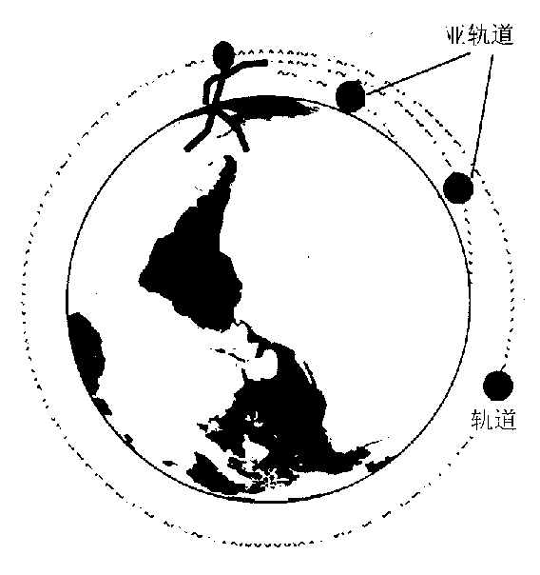
[例]
理想模型（质点、弹簧振子、理想气体……)
理想化方法
理想实验（伽利略、牛顿…... ）
理想过程 (准静态、绝热……)
方法实质:
简化、纯化，抓住主要矛盾，
摒弃次要因素。
重要意义：
人类认识世界的基本策略
牛顿的理想实验

Slide 12
为什么学物理？
第一次工业革命（18世纪）：
建立在牛顿力学和热力学发展的基础上，其标志是以蒸汽机为代表的一系列机械的产生和应用。
第二次工业革命（19世纪）：
建立在电磁理论发展的基础上，其标志是发电机、电动机、电讯设备的出现和应用。
第三次工业革命（20世纪）：
建立在相对论和量子力学发展的基础上，其标志是以信息技术为代表的一系列新学科、新材料、新能源、新技术的兴起和发展。

Slide 13
为什么学物理？
开设大学物理的意义：
为后续课服务
为专业服务
提高大学生的科学素质
我们能够获得什么？：
1.了解科学思想、培养科学精神、具备科学态度和掌握科学方法。
2.获得生活、学习、工作所需的一些基本知识和技能。

Slide 14
本课程学习内容
力学（1-4周）
质点运动学
质点动力学
电磁学（4-10周）
真空中的静电场
静电场中的导体
稳恒电流中的磁场
电磁感应
振动与波动（10-12周）
机械振动
机械波
光学（13-16周）
光的干涉
光的衍射

Slide 15
学习方法
注意大学物理的特点：
大量采用微积分： 熟悉建立微分方程 学会利用积分和微分解题
矢量的广泛应用： 熟练掌握矢量的运算 会将矢量的微积分化为标量的微积分
掌握类比和简化的方法
有不少类似的公式和定律
复杂的问题需要简化处理

Slide 16
成绩构成
总成绩

Slide 17
课程要求
课前
课堂
课后
及时复习
按时上课
充分预习
认真听讲
独立
完成作业
注：作业用课堂派交，每次批改1/3，超时交作业会扣减平时分数。

Slide 18
补充知识——矢量及其运算法则
一.矢量有大小和方向
在直角坐标系中
矢量的大小：
矢量的方向余弦：

Slide 19
二.矢量的运算
1、加法：
遵循平行四边形法则
减法
结果指向第一个减矢量
交换律
结合律
2、数乘（标量乘矢量结果仍为矢量）
结合律
分配律

Slide 20
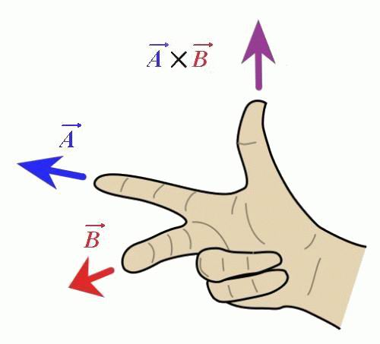
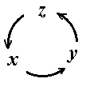
3、点乘(内积，结果为标量)
交换律
分配律
θ
4、叉乘（外积，结果为矢量）
A
θ
B

Slide 21
总结：
(2) θ = π/2 时，
一个要用到的公式：
（验证上式的分量式成立即可）

Slide 22
5、矢量的微分
6、矢量的积分
对矢量我们不能直接积分，可以先把矢量投影到x，y，z轴，对各分量分别进行积分，再对得到的各分量值进行矢量合成。
Notes:
大物C(B)讲完本页

Slide 23
三. 需要注意的问题
1、矢量要有大小和方向，还要满足三角形法则：
反例：转动有大小和方向，但不满足三角形法则
2
1
2
1
1
2
3
1
3
1
1
3

Slide 24
2、矢量模运算和微分运算不能交换次序
Notes:
大物C-A班结束本页

